Slide 1
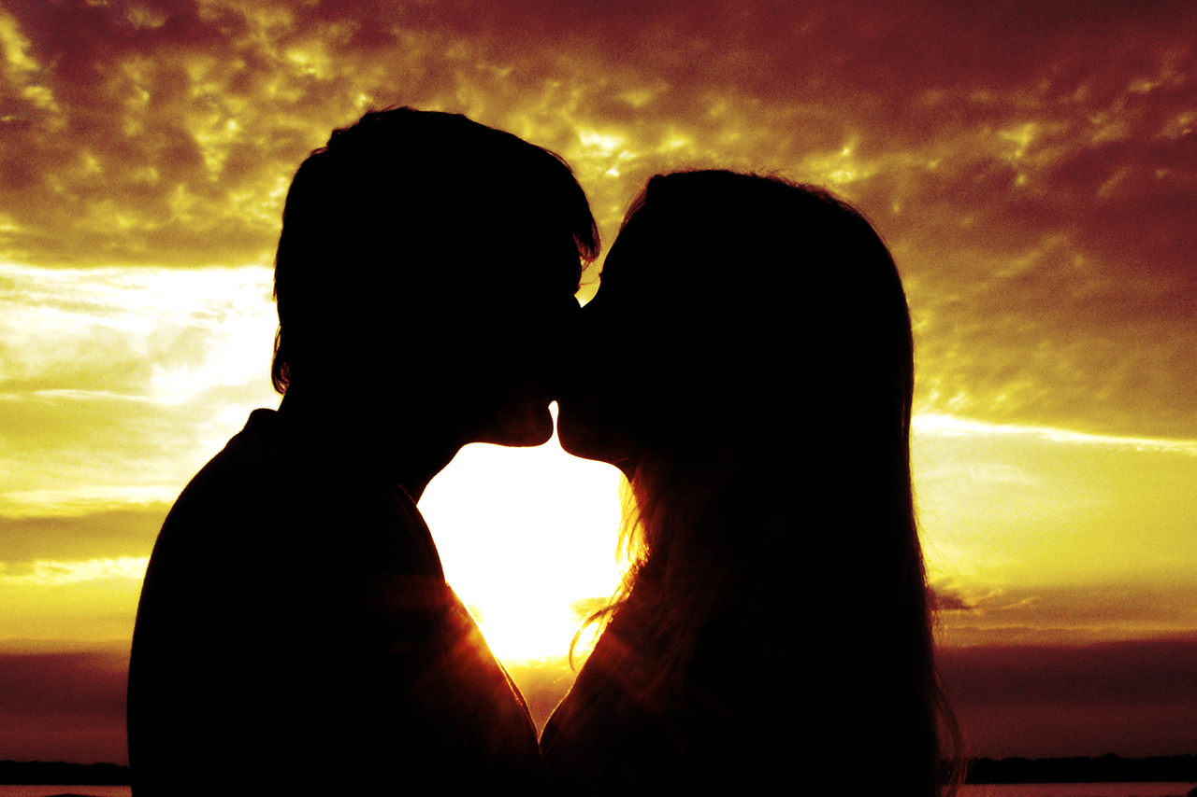



YO NO TE PIDO
LA LUNA
José Luis
SERGIO DALMA

Slide 2


Slide 3



Slide 4


Slide 5
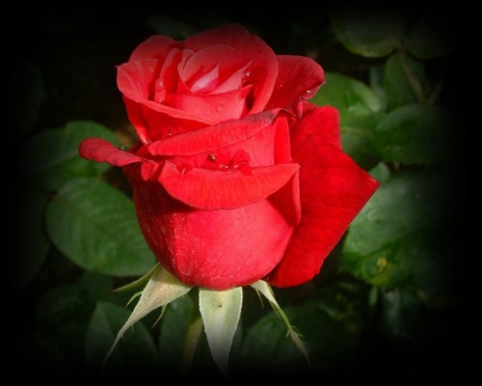
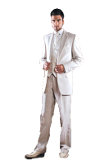


Slide 6
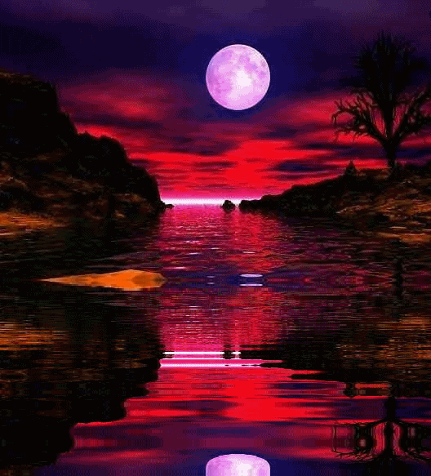


Slide 7
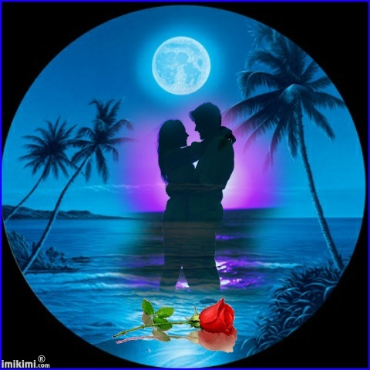


Slide 8

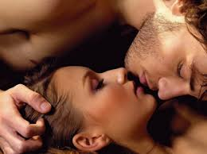

Slide 9
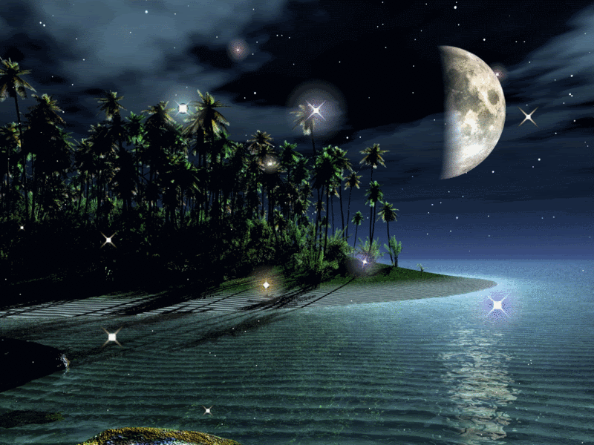

Slide 10
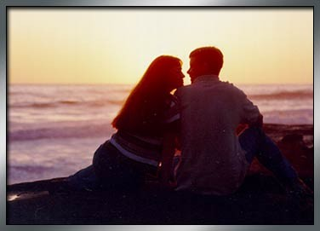
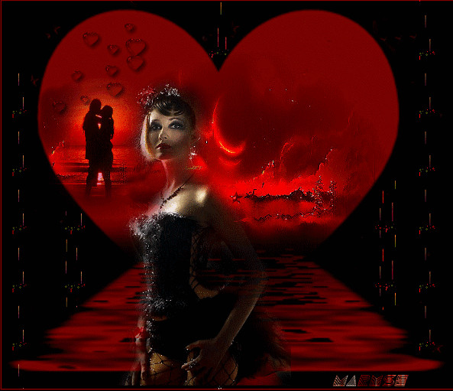

Slide 11
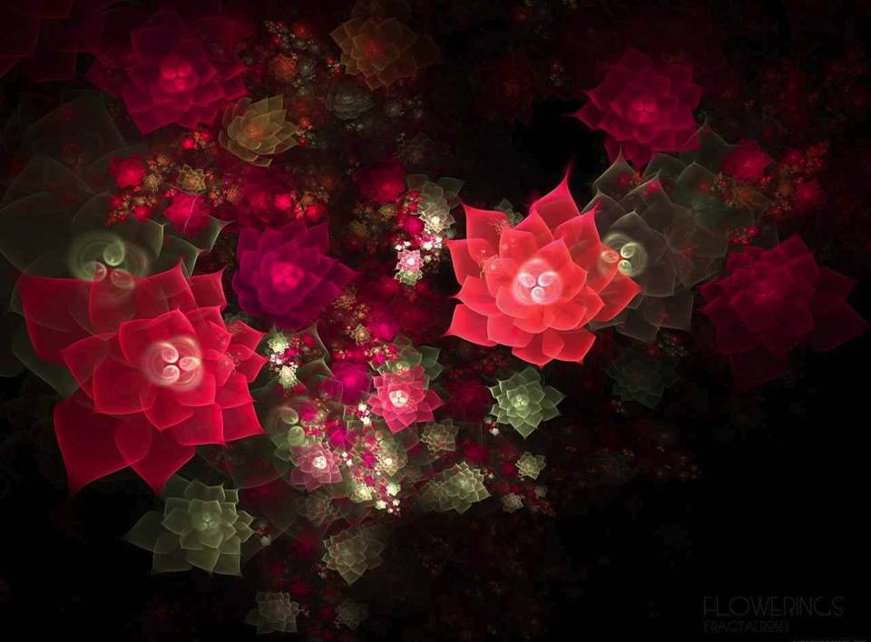
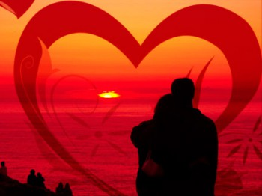

Slide 12

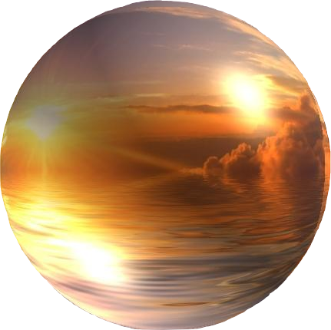

Slide 13
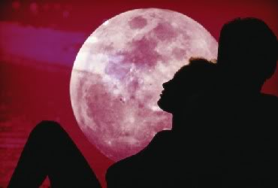

My every dream has come true.

Slide 14


Slide 15
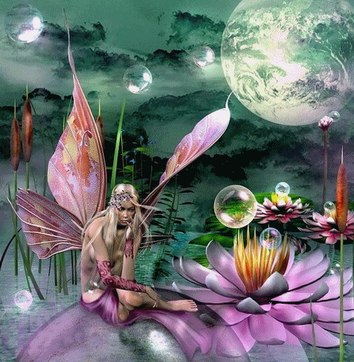
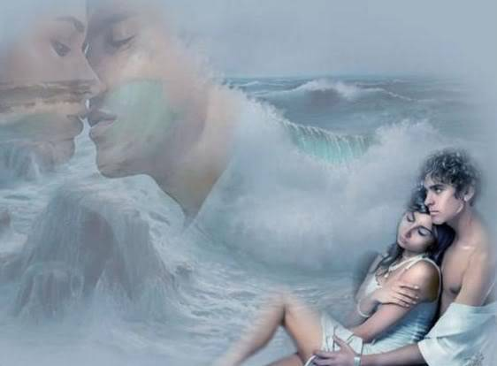

Slide 16
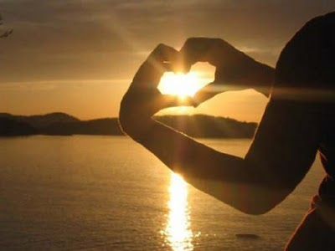

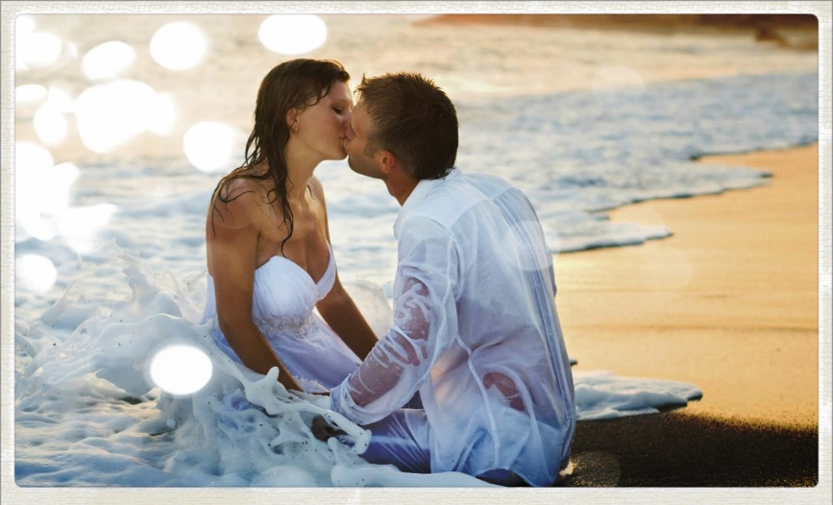

Slide 17


Slide 18



Slide 19




Slide 20
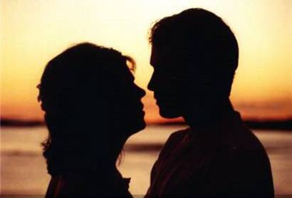


And all that I so want to give you
it's only a heart beat away

Slide 21
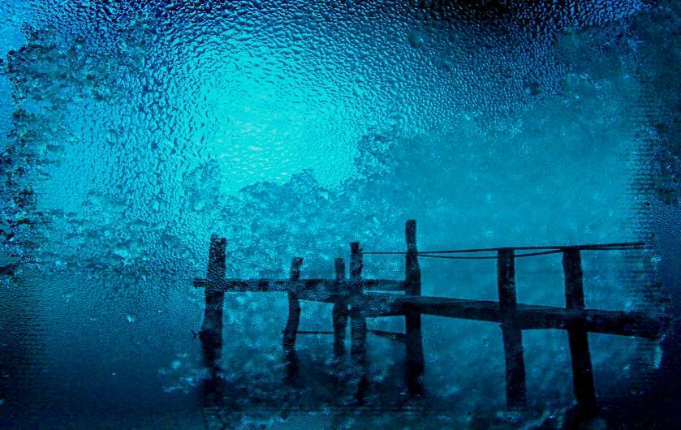
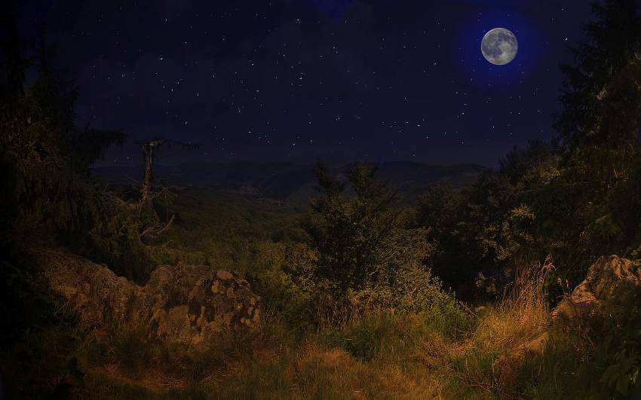
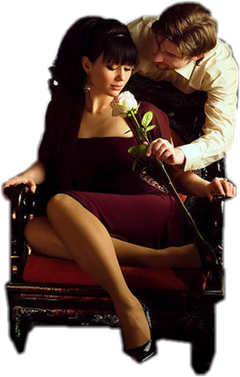

Slide 23
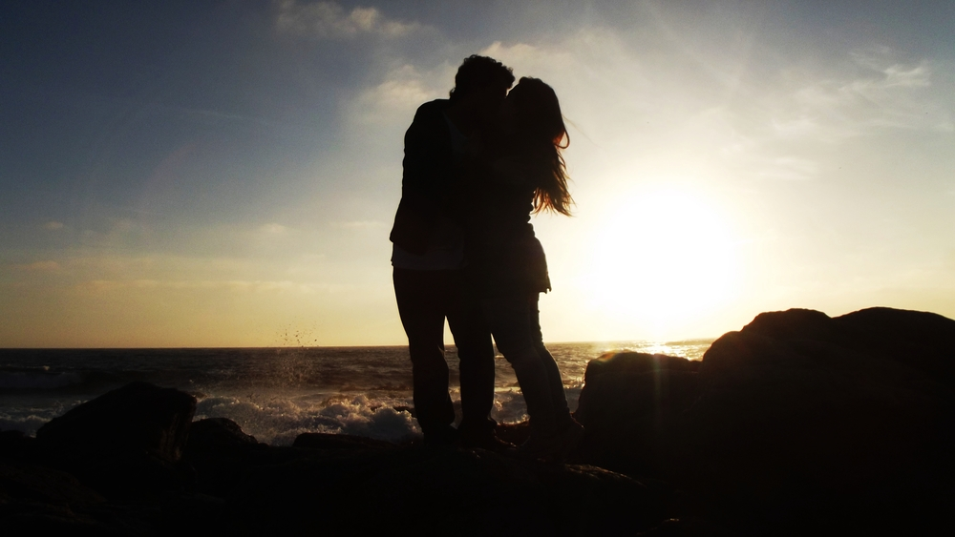

Slide 24

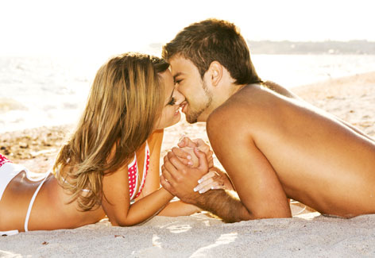

Slide 25
UN FUERTE
ABRAZO
QUE TENGAS
UN BUEN DIA
José Luis

Slide 26




Accede a la sección que desees desde aquí:
PPS Exclusivos
Dedicatorias | Fechas Especiales | Graciosos | Historia y arte | Lugares | Musicales
Naturaleza y Ciencias | Política | Reflexión | Religiosos | Románticos | Salud
Si deseas recibir pps periódicamente en tu correo electrónico subscríbete aquí:

